Slide 1

Программирование на C++ и Python
Лекция 3. Стандартная библиотека C++
Воробьев Виталий Сергеевич (ИЯФ, НГУ)
9 октября 2019, Новосибирск

Slide 2


Стандартная библиотека
isocpp.org
Строки
Библиотеки C
string
regex
[21 файл]
Потоки ввода-вывода
Контейнеры STL
Численные библиотеки
ios
iostream
fstream
set
list
array
map
complex
random
iomanip
sstream
iosfwd
bitset
vector
stack
valarray
numeric
ostream
streambuf
queue
forward_list
Вспомогательные
Общие
unordered_set
unordered_map
exception
limits
algorithm
chrono
memory
Многопоточность
new
typeinfo
functional
iterator
thread
mutex
shared_mutex
Локализация
stdexcept
tuple
utility
condition_variable
future
locale
codesvt
(Полный список смотрите на cppreference.com/w/cpp/header)

Slide 3
std::string
#include <string>
#include <iostream>
using namespace std;
int main() {
string a("Hello, ");
string b("world");
string c = a + b + "!"; // Hello, world!
cout << c.size() << endl; // 13
string d = c.substr(7, 5); // world
// Hello, Mike!
c.replace(c.find("world"), 5, "Mike");
int n = stoi("456");
double x = stod("5.654");
string e = "pi equals " + to_string(3.1415);
}
Класс для хранения 8-битовых символьных строк
Поддерживает множество операций (смотрите документацию)
Поддерживают операторы сравнения (лексикографический порядок) и операторы ввода-вывода
Имеет инструменты для поиска внутри строки

Slide 4
Как вернуть несколько значений?
#include <utility>
#include <tuple>
#include <string>
using namespace std;
pair<double, double> valWithError() {
double val = 1.1;
double err = 0.1;
return {val, err};
}
tuple<string, double, char> tupleReturner() {
string name = "Hello!";
double pi = 3.1415;
char symbol = 'M';
return tie(name, pi, symbol);
}
std::pair позволяет работать с парой гетерогенных объектов
std::tuple – гетерогенная коллекция фиксированного размера
int main() {
auto [val, err] = valWithError();
auto [name, pi, symbol] = tupleReturner();
}

Slide 5
Пространства имён
C++ позволяет объединять любые элементы программы в пространства имен, namespace.
Пространства имён нужны для решения проблемы пересечения имен функций или классов
Пространства имен могут быть вложенными
Стандартные библиотечные функции и классы C++ определены в пространстве имен std
#include <iostream>
using namespace std;
namespace John {
void print() {cout << "John" << endl;}
}
namespace Peter {
void print() {cout << "Peter" << endl;}
}
int main() {
// print(); // Ошибка!
using Peter::print;
print(); // Peter
John::print(); // John
}

Slide 6
Обработка ошибок
При выполнении программы что-то может пойти «не так», и должен быть механизм сообщения о возникновении ошибки
В языке С для этого используются код возврата из функции, или глобальная переменная
Но как, например, сообщить, что возникла ошибка в конструкторе – у него ведь нет возвращаемого значения?
В С++ встроен универсальный механизм сообщений о возникновении ошибок – обработка исключений. Похожий механизм try-catch используется в большинстве современных языков программирования
int divide(int i, int j) {
if (j == 0) throw 99;
return i / j;
}
#include <iostream>
using namespace std;
int main() {
try {
divide(2, 0);
} catch (int ierr) {
cerr << "Error! Code=" << ierr << endl;
} catch (...) {
cerr << "Another error" << endl;
}
}

Slide 7
Обработка ошибок
#include <stdexcept>
class Time {
int h, m, s;
public:
Time (int hh, int mm, int ss) : h(hh), m(mm), s(ss) {
if (mm > 59) throw std::invalid_argument("minutes > 59");
if (ss > 59) throw std::invalid_argument("seconds > 59");
}
};
В заголовочном файле <stdexcept> определены часто встречающиеся исключения
Классы стандартных исключений являются наследниками std::exception
try {
Time now(13,61,00);
} catch (const invalid_argument& err) {
cerr << "Error in creating now: " << err.what() << endl;
} catch (const exception& err) {
cerr << "Something wrong: " << err.what() << endl;
}
Error in creating now: minutes > 59

Slide 8
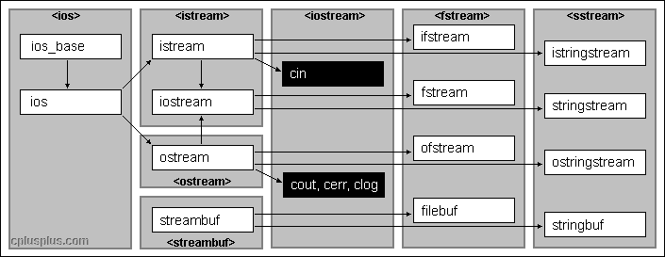
Потоки ввода-вывода

Slide 9
Потоки ввода-вывода
В C++ для работы с любыми устройствами ввода-вывода придумана абстракция поток (stream). Поток можно открыть и закрыть, в него можно писать или из него можно читать
Оператор << добавляет данные в поток вывода (ostream)
Оператор >> читает данные из потока ввода (istream)
Типы потоков:
Стандартные потоки <iostream>. Глобальные объекты:
cout – терминал
cin – клавиатура
cerr – сообщения об ошибках
Файловые потоки <fstream>
Строковые потоки <sstream>

Slide 10
Строковые потоки
#include <sstream>
#include <string>
#include <iostream>
using namespace std;
class Man {
string name;
unsigned int age;
char gender;
bool status;
public:
friend istream& operator>>(istream& is, Man& m) {
return is >> m.name >> m.age >> m.gender >> m.status;
}
friend ostream& operator<<(ostream& os, const Man& m) {
return os << "Man: " << m.name << " " << m.age
<< " " << m.gender << " " << m.status;
}
};
#include "man.h"
using namespace std;
int main() {
string info("Vitaly 31 M 1");
Man lec;
istringstream iss(info);
iss >> lec;
ostringstream oss;
oss << lec;
cout << oss.str() << endl;
}
Man: Vitaly 31 M 1

Slide 11
Файловые потоки
#include <fstream>
#include <iostream>
#include <string>
using namespace std;
int main() {
string fname("data\\vec.txt");
ifstream ifile(fname, ifstream::in);
if (!ifile.good()) {
cerr << "Can't open file " << fname << endl;
return 1;
}
int sum = 0;
while (!ifile.eof()) {
int n;
ifile >> n;
sum += n;
}
cout << "Sum: " << sum << endl;
}
Задача: прочитать из файла массив целых чисел и вычислить их сумму

Slide 12
Настройка потока вывода
#include <iostream>
#include <vector>
using namespace std;
int main() {
vector<double> matrix = {
1, 100, 1, -100,
-10.4534, 100, 1, -100,
-158.9, 999, 0.008, 0
};
for (size_t row = 0; row < 3; ++row) {
for (size_t col = 0; col < 4; ++col) {
cout << matrix[row*4 + col] << " ";
}
cout << endl;
}
}
Задача: вывести к консоль матрицу 3x4
Попытка 1
1 100 1 -100
-10.4534 100 1 -100
-158.9 999 0.008 0

Slide 13
Настройка потока вывода
#include <iostream>
#include <iomanip>
#include <vector>
using namespace std;
int main() {
vector<double> matrix = {
1, 100, 1, -100,
-10.4534, 100, 1, -100,
-158.9, 999, 0.008, 0};
for (size_t row = 0; row < 3; ++row) {
for (size_t col = 0; col < 4; ++col) {
cout << setw(8) << setprecision(2) << fixed
<< matrix[row*4 + col] << " ";
}
cout << endl;
}
}
Задача: вывести к консоль матрицу 3x4
Попытка 2
Смотрите документацию <iomanip>
1.00 100.00 1.00 -100.00
-10.45 100.00 1.00 -100.00
-158.90 999.00 0.01 0.00

Slide 14
Суммируем I
Класс std::string предоставляет удобные инструменты для работы со строками
Классы std::pair и std::tuple полезны для возвращения из функции нескольких объектов
Ввод-вывод в C++ производится через потоки с помощью операторов << и >>
Глобальные переменные cout, cin и cerr для работы со стандартными потоками определены в файле <iostream>
Чтобы объекты класса можно было выводить в поток или читать из потока, необходимо перегрузить операторы << и >>
C++ содержит механизм обработки исключений. При возникновении ошибки генерируется (throw) исключение, которое можно обработать в блоке try-catch
Пространства имён являются полезным инструментом для организации кода больших проектов на C++

Slide 15

Обобщенное программирование

Slide 16
Обобщенное программирование
Часто алгоритм действий не зависит от типа данных, с которыми эти действия производят. Например, алгоритм сортировки не зависит от типа данных массива
Было бы удобно иметь универсальную функцию swap(), в которой описать алгоритм обмена, и научить компилятор применять ее для любых типов. Такой подход (парадигма) называется обобщенным (generic) программированием
В С++ обобщенное программирование реализуется с помощью шаблонов
void swap(int &x, int& y) {
int tmp = x;
x = y;
y = tmp;
}
void swap(double &x, double & y) {
double tmp = x;
x = y;
y = tmp;
}

Slide 17
Шаблоны функций
В заголовке шаблона указывается абстрактный тип данных, для которого написана функция (алгоритм). При использовании шаблона к имени функции добавляется имя конкретного типа, для которого используется шаблон
template<typename T>
void swap(T& x, T& y) {
T tmp = x;
x = y;
y = tmp;
}
#include <string>
int main() {
int i=5, j=10;
swap<int>(i,j); // i=10, j=5
double a=5.0, b=10.0;
swap<double>(a,b); // a=10.0, b=5.0
std::string str = "Hello";
swap<char>(str[1],str[2]); // "Hlelo"
}

Slide 18
Шаблоны функций
В заголовке шаблона указывается абстрактный тип данных, для которого написана функция (алгоритм). При использовании шаблона к имени функции добавляется имя конкретного типа, для которого используется шаблон
Шаблонную специализацию можно не указывать, если у компилятора достаточно информации
template<typename T>
void swap(T& x, T& y) {
T tmp = x;
x = y;
y = tmp;
}
#include <string>
int main() {
int i=5, j=10;
swap(i,j); // i=10, j=5
double a=5.0, b=10.0;
swap(a,b); // a=10.0, b=5.0
std::string str = "Hello";
swap(str[1],str[2]); // "Hlelo"
}

Slide 19
Шаблоны классов
#include <string>
template<typename T>
class KeyValue {
std::string key;
T value;
public:
KeyValue(const std::string& name, const T& val) :
key(name), value(val) {}
const std::string& getName() const {
return key;
}
const T& getValue() const {
return value;
}
};
Задача: разработать инструмент для хранения конфигурации устройства. Каждый параметр конфигурации – это пара имя-значение
Значения разных параметров имеют разные типы
#include <iostream>
struct Date {int d, m, y;};
using namespace std;
int main() {
KeyValue<int> volt("Voltage", 220);
KeyValue<string> name("Name", "Lab1");
KeyValue<Date> d("Installed", Date{25, 9, 2017});
}

Slide 20

Стандартная библиотека шаблонов

Slide 21
STL
Контейнеры
Итераторы
Алгоритмы

Slide 22
STL контейнеры
Последовательные
Ассоциативные
Контейнеры имеют максимально схожий интерфейс
По любому контейнеру можно итерироваться
size() возвращает количество элементов в контейнере
…
Ассоциативные контейнеры предоставляют подступ к элементам по ключу
<array>
<list>
<forward_list>
<vector>
<deque>
<set>
<unordered_set>
<map>
<unordered_map>
Адаптеры
<queue>, priority_queue -> list
<stack> -> vector

Slide 23


std::vector
#include <vector>
using namespace std;
int main() {
vector<int> a = {1,2,3,4};
vector<double> b(3);
vector<int> c;
for (int i = 0; i < 10; ++i)
c.push_back(i);
// 0 1 2 3 4 5 6 7 8 9
for (int i : c) {
cout << i << " ";
}
cout << c.front() << " "
<< c.back(); // 0 9
}
Хранит объекты последовательно в памяти, что обеспечивает максимально быстрое итерирование
Предоставляет произвольный доступ к элементам (operator[](size_t))
Вставка (push_back) и удаление (pop_back) в конец вектора за константное время
Вставка (insert) и удаление (erase) элемента в произвольном месте за линейное время
Поиск элемента за линейное время

Slide 24
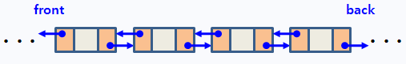
std::list
list – двусвязный список
Нет произвольного доступа к элементам. Только последовательный
Итерирование по элементам медленнее, чем у vector
Вставка и удаление элемента в произвольном месте за константное время
#include <list>
using namespace std;
int main() {
list<int> a = {1,2,4};
auto it = next(next(a.begin()));
for (int i = 5; i < 7; ++i)
a.push_back(i);
a.insert(it, 3);
// 1 2 3 4 5 6
for (int i : a)
cout << i << " ";
}

Slide 25

std::set
#include <set>
#include <string>
#include <iostream>
using namespace std;
int main() {
set<string> s {"MSU", "MIPT",
"HSE", "MEPhI", "MIT"};
s.insert("NSU");
s.erase("MIT");
auto it = s.find("NSU");
if (it != s.end()) {
cout << "NSU is in the list!"
<< endl;
} else {
cout << "NSU is NOT in the list!"
<< endl;
}
}
Хранит упорядоченный набор уникальных элементов
Элементы в set должны быть comparable
Вставка, удаление и поиск элементов за логарифмическое время

Slide 26
std::map
#include <map>
#include <string>
#include <iostream>
using namespace std;
int main() {
map<string, string> capitals {
{"Germany", "Berlin"},
{"France", "Paris"},
{"Switzerland", "Geneva"},
{"Italy", "Rome"},
{"Iran", "Tehran"}
};
capitals.insert({"Russia", "Moscow"});
capitals.erase("Iran");
for (auto& [country, city] : capitals) {
cout << country << ": " << city << endl;
}
}
Хранит набор пар (key, value), упорядоченных по значению key
Объекты key должны быть comparable
Вставка, удаление и поиск элементов за логарифмическое время
France: Paris
Germany: Berlin
Italy: Rome
Russia: Moscow
Switzerland: Geneva

Slide 27
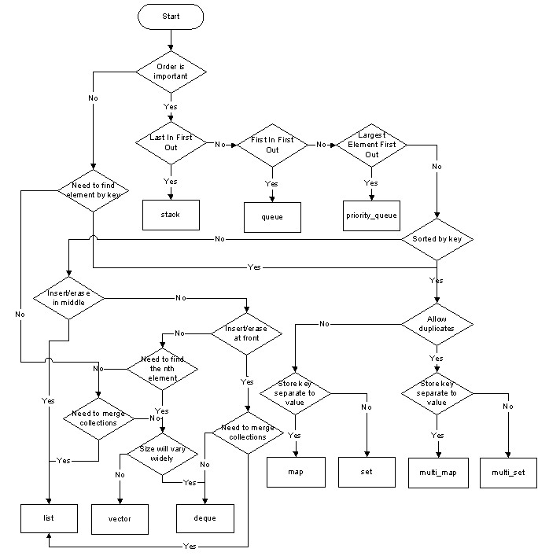
Какой контейнер использовать?
Простая схема

Slide 28
STL алгоритмы
В STL реализовано множество алгоритмов работы с коллекциями:
Перебор, поиск и изменения элементов
count, count_if, find, find_if, for_each, fill, fill_n, generate, generate_n, replace, replace_if, transform, remove, remove_if, reverse, random_shuffle, …
Сортировка, работа с отсортированными коллекциями
sort, stable_sort, partial_sort, partial_sort_copy, nth_element, binary_search, lower_bound, upper_bound, equal_range, merge, includes, set_union, set_intersection, set_difference, set_symmetric_difference, min, max, min_element, max_element, …
Выполнение арифметических операций с элементами
accumulate, inner_product, partial_sum, …

Slide 29
Алгоритмы: пример
#include <algorithm>
#include <vector>
#include <iostream>
using namespace std;
int main() {
vector<int> v {1, 5, 4, 6, 1, 4};
auto it = find(v.begin(), v.end(), 5);
if (it != v.end()) cout << "Found " << *it << endl;
// Посчитать, сколько раз встречается 1
int n = count(v.begin(), v.end(), 1);
cout << "Found " << n << " times" << endl;
// Отсортировать первые 4 элемента массива
sort(v.begin(), v.begin() + 4);
}

Slide 30
Управление сравнением I
#include <iostream>
using namespace std;
struct Point2D {
double x, y;
double norm2() const { return x*x+y*y;}
};
bool operator<(const Point2D& lhs, const Point2D& rhs) {
return lhs.norm2() < rhs.norm2();
}
ostream& operator<<(ostream& os, const Point2D& p) {
return os << "(" << p.x << ", " << p.y << ")";
}
#include <algorithm>
#include <vector>
int main() {
vector<Point2D> vec{
{1, 2}, {0.1, 0.3}, {-8, 1}
};
sort(begin(vec), end(vec));
for (auto& p : vec) cout << p << endl;
}
(0.1, 0.3)
(1, 2)
(-8, 1)
Не решение для стандартных типов
Не решение, если мы хотим несколько разных вариантов сравнения

Slide 31
Управление сравнением II
#include <iostream>
using namespace std;
struct Point2D {
double x, y;
double norm2() const { return x*x+y*y;}
};
bool PointCmp(const Point2D& lhs, const Point2D& rhs) {
return lhs.norm2() < rhs.norm2();
}
ostream& operator<<(ostream& os, const Point2D& p) {
return os << "(" << p.x << ", " << p.y << ")";
}
#include <algorithm>
#include <vector>
int main() {
vector<Point2D> vec{
{1, 2}, {0.1, 0.3}, {-8, 1}
};
sort(begin(vec), end(vec), PointCmp);
for (auto& p : vec) cout << p << endl;
}
(0.1, 0.3)
(1, 2)
(-8, 1)
Слишком много букв, если нужно что-то простое

Slide 32
Управление сравнением III
#include <iostream>
using namespace std;
struct Point2D {
double x, y;
double norm2() const { return x*x+y*y;}
};
class PointCmp {
bool asc;
public:
PointCmp(bool asc=true) : asc(asc) {}
bool operator()(const Point2D& lhs, const Point2D& rhs)
{
return asc ? lhs.norm2() < rhs.norm2() :
lhs.norm2() > rhs.norm2();
}
};
#include <algorithm>
#include <vector>
int main() {
vector<Point2D> vec{
{1, 2}, {0.1, 0.3}, {-8, 1}
};
sort(begin(vec), end(vec), PointCmp(false));
for (auto& p : vec) cout << p << endl;
}
(-8, 1)
(1, 2)
(0.1, 0.3)

Slide 33
Управление сравнением IV
#include <iostream>
using namespace std;
struct Point2D {
double x, y;
double norm2() const { return x*x+y*y;}
};
#include <algorithm>
#include <vector>
int main() {
vector<Point2D> vec {
{1, 2}, {0.1, 0.3}, {-8, 1}
};
sort(begin(vec), end(vec),
[](const Point2D& lhs, const Point2D& rhs) {
return lhs.norm2() < rhs.norm2();
});
for (auto& p : vec) cout << p << endl;
}
(0.1, 0.3)
(1, 2)
(-8, 1)
Лямбда-выражения идеально подходят, когда нужна простая функция, которая будет использоваться один раз

Slide 34
Пример
Задача. Удалить из вектора все числа кратные 3
#include <vector>
#include <algorithm>
#include <numeric>
#include <iostream>
using namespace std; int main() {
vector<int> vec(100);
iota(vec.begin(), vec.end(), 0); // 0, 1, 2, …
auto it = stable_partition(vec.begin(), vec.end(),
[](int val){return val % 3;});
vec.erase(it, vec.end());
for (auto v : vec) cout << v << " ";
}

Slide 35
Итераторы
#include <vector>
using namespace std; int main() {
vector<int> v{1, 2, 3};
vector<int>::iterator it = v.begin();
vector<int>::const_iterator cit = v.cbegin();
vector<int>::reverse_iterator rit = v.rbegin();
vector<int>::const_reverse_iterator crit = v.crbegin();
}
Да, можно не указывать каждый раз полный тип

Slide 36
Итераторы
#include <vector>
#include <iostream>
using namespace std;
int main() {
vector<int> v{1, 2, 3};
auto it = v.begin();
auto cit = v.cbegin();
auto rit = v.rbegin();
auto crit = v.crbegin();
for (auto el = v.crbegin(); el != v.crend(); ++el) {
cout << *el << " ";
}
}

Slide 37
Действия с итераторами
#include <iterator>
#include <vector>
#include <algorithm>
using namespace std;
int main() {
vector<int> v{1, 2, 3, 4};
auto it1 = v.begin(); // 1
++it1; // 2
--it1; // 1
auto it2 = find(begin(v), end(v), 3); // 3
bool is_equal = it1 == it2; // false
auto it3 = next(it1); // 2
auto it4 = prev(it3); // 1
auto it5 = it1 + 3; // 4
advance(it1, 3); // 4
int dist1 = it4 - it3; // 1
int dist2 = distance(it3, it4); // 1
}
Итераторы бывают разные:
random_access_iterator
bidirectional_iterator
forward_iterator
operator-- не определён для forward_iterator

Slide 38
Итераторы в действии
#include <string>
#include <vector>
#include <iostream>
#include <fstream>
#include <algorithm>
#include <numeric>
#include <iterator>
using namespace std;
int main() {
string fname("input.txt");
ifstream ifile(fname, ifstream::in);
istream_iterator<int> start(ifile), end;
vector<int> vec(start, end);
sort(vec.begin(), vec.end());
int sum = accumulate(vec.begin(), vec.end(), 0); copy(vec.cbegin(), vec.cend(), ostream_iterator<int>(cout, " "));
}
6 строк кода
Открываем файл
Считываем массив
Сортируем вектор
Вычисляем сумму
Выводим в консоль

Slide 39
Что осталось за кадром?
Многопоточность
Регулярные выражения
Генераторы случайных чисел
…
… …
Старайтесь узнавать больше возможностей языка и стандартной библиотеки C++. Это позволит вам писать более выразительный и эффективный код

Slide 40
Суммируем
Обобщенное программирование является самодостаточной парадигмой программирования, как и объектно-ориентированное
C++ поддерживает парадигму обобщенного программирования посредством шаблонов (templates)
Стандартная библиотека C++ имеет реализацию основных структур данных и достаточно большой набор алгоритмов для работы с этими структурами
Итераторы инкапсулируют логику перемещения по элементам контейнера и позволяют единообразно использовать разные контейнеры

